Slide 1
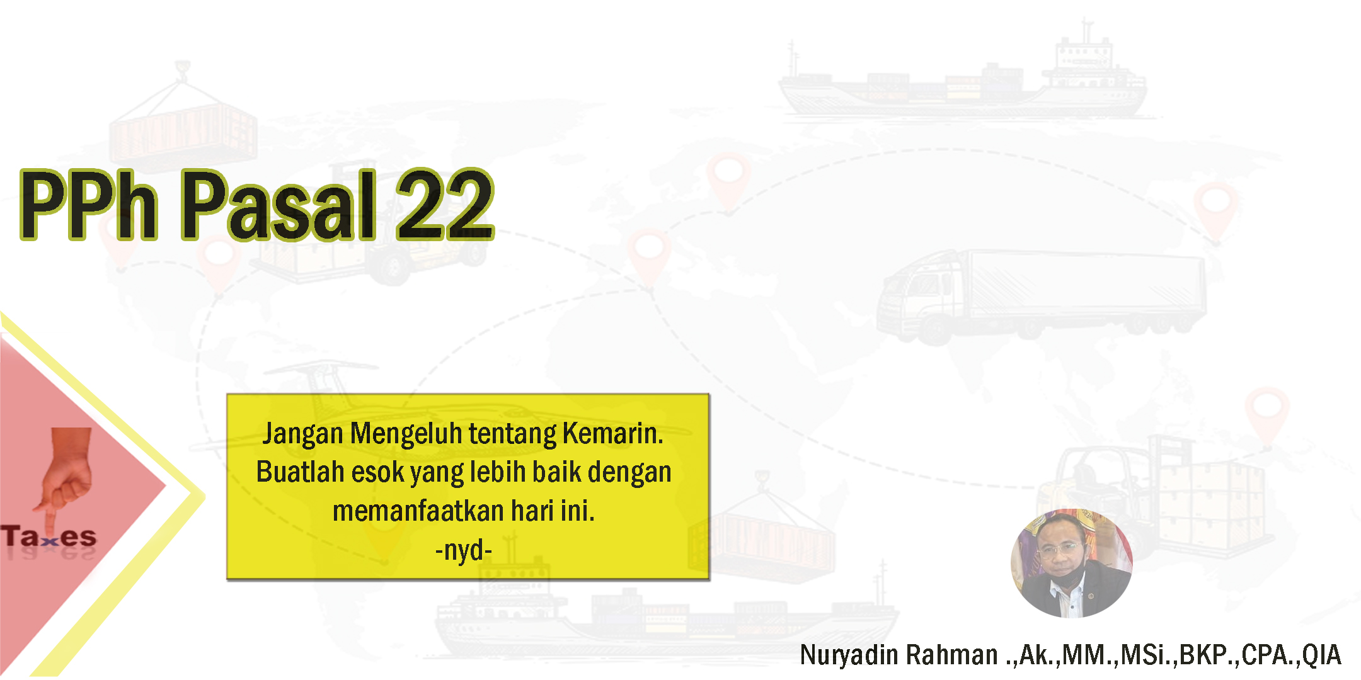

Slide 2
OBJEK dan PEMUNGUT PPh PASAL 22
PEMUNGUT
OBJEK
- DITJEN ANGGARAN
- BEND. PEMERINTAH PUSAT/
DAERAH
PEMBAYARAN ATAS
PEMBELIAN BARANG
BUMN/BUMD
PEMBAYARAN ATAS PEMBELIAN
BARANG DARI BELANJA NEGARA/DAERAH
BI, PPA, BULOG, PT TELKOM,
PT PLN, PT GARUDA IND,
PT INDOSAT, KRAKATAU STEEL,
PERTAMINA, BANK-BANK BUMN
PEMBAYARAN ATAS
PEMBELIAN BARANG DARI
NON BELANJA NEGARA/DAERAH
- BANK DEVISA
- DITJEN BEA DAN CUKAI
IMPOR
PERTAMINA DAN PRODUSEN LAINNYA (IMPORTIR)
BAHAN BAKAR MINYAK, GAS, DAN
PELUMAS ATAS PENJUALAN BAHAN BAKAR
MINYAK, GAS DAN PELUMAS
PENJUALAN HASIL
PRODUKSI DAN PENJUALAN
DARI IMPOR
BADAN USAHA DI BIDANG:
- INDUSTRI SEMEN*)
- INDUSTRI KERTAS
- INDUSTRI BAJA
- INDUSTRI OTOMOTIF
PENJUALAN
HASIL PRODUKSI
DI DALAM NEGERI
WAJIB PAJAK BADAN TERTENTU
PENJUALAN BARANG YANG TERGOLONG
SANGAT MEWAH

Slide 3
TARIF DAN
DASAR PEMUNGUTAN
OBJEK
TARIF
PEMBAYARAN ATAS
PEMBELIAN BARANG
1.5 % X HARGA PEMBELIAN
DENGAN API : 2,5 % X NILAI IMPOR*
DENGAN API (IMPOR KEDELAI, GANDUM,
& TEPUNG TERIGU : 0,5% X NILAI IMPOR
TANPA API : 7,5 % X NILAI IMPOR
TIDAK DIKUASAI : 7,5 % X HARGA Jual Lelang
IMPOR
- SEMEN : 0,25% X DPP PPN
- KERTAS : 0,1% X DPP PPN
- BAJA : 0,3% X DPP PPN
- OTOMOTIF : 0,45% X DPP PPN
PENJUALAN
HASIL PRODUKSINYA
DI DALAM NEGERI
5% DARI HARGA JUAL :
PESAWAT UDARA PRIBADI DGN HARGA JUAL LEBIH DARI
Rp 20 MILIAR;
KAPAL PESIAR & SEJENISNYA DGN HARGA JUAL LEBIH
DARI Rp 10 MILIAR;
RUMAH BESERTA TANAHNYA DGN HARGA JUAL/HARGA
PENGALIHANNYA LEBIH DARI Rp 10 MILIAR DAN LUAS
BANGUNAN LEBIH DARI 500 M2
APARTEMEN/KONDOMINIUM & SEJENISNYA DGN HARGA JUAL/
PENGALIHANNYA LEBIH DARI Rp 10 MILIAR DAN/ATAU LUAS
BANGUNAN LEBIH 400 M2;
KENDARAAN BERMOTOR RODA 4 PENGANGKUTAN ORG
KURANG DARI 10 ORG BERUPA SEDAN, JEEP, SPORT
UTILITY (SUV), MULTI PURPOSE VEHICLE (MPV), MINIBUS
& SEJENIS DGN HARGA LEBIH DARI Rp 5 MILIAR DGN
KAPASITAS SILINDER LEBIH DARI 3.OOO CC
PENJUALAN
BARANG YG TERGOLONG
SANGAT MEWAH
*Nilai impor = Cost Insurance and Freight (CIF) +
Bea Masuk + Pungutan Lainnya
(menurut UU pabean)

Slide 4
Jenis Produk | SPBU Swastanisasi | SPBU Pertamina
Premium | 0,3% x Penjualan | 0,25% x Penjualan
Solar | 0,3% x Penjualan | 0,25% x Penjualan
Premix / Super TT | 0,3% x Penjualan | 0,25% x Penjualan
Minyak Tanah | 0,3% x Penjualan | 0,3% x Penjualan
Gas LPG | 0,3% x Penjualan | 0,3% x Penjualan
Pelumas | 0,3% x Penjualan | 0,3% x Penjualan
Atas penjualan hasil produksi tsb kpd penyalur, dealer, atau
agen bersifat FINAL, harus dilunasi sebelum penerbitan DO.

Slide 5

Saat Terutang dan Pelunasan
Pemungutan pajak terutang dilakukan saat pembayaran kecuali ditetapkan berlainan oleh Menkeu. Pengecualian tersebut antara lain:
Saat pembayaran bea masuk.
Kecuali jika pembayaran bea masuk ditunda/ dibebaskan, pemungutan dilakukan saat penyelesaian Pemberitahuan Impor Barang (PIB).
Kegiatan Impor
Kegiatan Pembelian Barang
Saat pembayaran.
Pembelian Hasil Produksi
Saat penjualan.
Penjualan Hasil Produksi/ Pengolahan Barang
Saat penerbitan delivery order.
Penyetoran hasil pungutan dilakukan ke Bank Persepsi atau Kantor Pos.

Slide 6
Contoh
Koperasi Kota Malang menerima pembayaran dari Kantor Humas Pemprov Malang atas penyediaan furniture berbahan kayu jati senilai Rp 350.000.000,00. Berapakah beban PPh 22 atas transaksi tersebut ?
Jawaban :
Beban PPh 22 = 1,5% x 350.000.000
= Rp 5.250.000,00

Slide 7
PT. Kutai Kartanegara melakukan transaksi jual beli dengan Tenggarong Inc. yang berdomisili usaha di luar negeri atas sebuah mesin cetak tanpa menggunakan API. Nilai kontrak diketahui $ 10,000.00 berdasar ketentuan FOB shipping point. PT. Kutai Kartanegara mengasuransikan pengiriman tersebut dengan biaya premi sebesar 10% dari kontrak pembelian, dengan biaya pengangkutan senilai $ 1,500.00. Adapun Bea Masuk dan pungutan lain masing – masing adalah senilai 20% dan Rp 5.000.000,00. Kurs yang ditetapkan oleh Menkeu adalah Rp 10.000,00/ $ sedangkan oleh BI Rp 9.500,00/ $. Berapakah besar beban PPh 22?
Jawaban

Slide 8
PT. Argabelah melakukan impor atas barang dengan nilai pembelian $ 36.000 (kurs KMK berlaku Rp 9.100/ $). Perusahaan membayar biaya asuransi dan pengangkutan masing – masing sebesar 7,5% dan 5% dari nilai pembelian. Bea Masuk sebesar 10% dari CIF dan Bea Masuk lainnya $ 2.500. Penyerahan barang dikenai PPN dan PPnBM 20%. Jika perusahaan memiliki API (tarif PPh 22 2,5%), bagaimanakah penjurnalan dilakukan ?
Jawaban :

Slide 9
Koperasi Industri mengadakan penjualan kepada Ny. Sima atas 1.000 rim kertas flano dengan nilai total Rp 77.000.000,00, termasuk PPN. Diketahui pula bahwa atas pembelian bubur kertas sebagai bahan baku, perusahaan telah dikenai PPh 22 senilai Rp 200.000,00. Berapakah PPh 22 yang dipungut Koperasi Holing dan bagaimana penjurnalannya dengan metode periodik?
Jawaban :
Beban PPh 22 = 0,1% x (100%/ 110%) x 77.000.000
= Rp 700.000,00

Slide 10
IMPOR YG DIKECUALIKAN DARI PEMUNGUTAN PPh PSL 22
IMPOR BARANG YG DIBEBASKAN DARI BEA MASUK :
BARANG PERWKl.NEG. ASING BESER. PARA PEJABATNYA YG BERTUGAS DI IND. BERDSR ASAS TIMBAL BALIK;
BRG UTK KEPERL.BDN INT. YG DIAKUI DAN TERDAF. PD PEM. IND BESER PEJABT-NYA YG BERTUGAS DI IND. DAN TDK MEMEG PASPOR IND.;
BRG KIRIMAN HADIAH UTK KEPERL. IBADAH UMUM,AMAL,SOSIAL, ATAU KEBUDAYAAN;
BRG UTK KEPERLUAN MUSEUM, KEBUN BINATANG, DAN TEMPAT LAIN SEMACAM ITU YG TERBUKA UNTUK UMUM;
BRG UNTUK KEPERLUAN PENELITIAN DAN PENGEMBANGAN ILMU PENGETAHUAN ;
BRG UTK KEPERLUAN KHUSUS KAUM TUNA NETRA DAN PENYAND CACAT LAINNYA;
BARANG PINDAHAN;
PETI ATAU KEMASAN LAIN YG BERISI JENAZAH ATAU ABU JENAZAH;
BRG PRIBADI PENUMPANG, AWAK SARANA PENGANGKUT, PELINTAS BATAS, DAN BARANG KIRIMAN SAMPAI BATAS NILAI PABEAN ATAU JUMLAH TERTENTU;
BARANG YG DIIMPORT OLEH PEMERINTAH PUSAT ATAU DAERAH YG DITUJUKAN BAGI KEPENTINGAN UMUM;
PERSENJATAAN, AMUNISI, DAN PERLENGKAPAN MILITER, TERMSK SUK.CAD YG DIPERUNTUKAN BAGI KEPERLUAN HANKAM NEGARA;
BRG DAN BAHAN YG DIPERGUNAKAN UTK MENGHASILKAN BRG BAGI KEPERLUAN HANKAM NEGARA;
VAKSIN POLIO DLM RANGKA PELAKSANAAN PROGRAM PIN;
BUKU PELAJ. UMUM, KITAB SUCI DAN BUKU PELAJARAN AGAMA;
KPL LAUT, KPL ANGK. SUNGAI., DANAU DAN UTK PENYEBRANGAN., KPL PANDU, KPL PENANGKAP IKAN, KPL TONGKANG DAN SUKU CADANG, ALAT KESELAMATAN PELAYARAN ATAU KESELAMATAN MANUSIA YG DIIMPOR DAN DIGUNAKAN PERUS. PEL.NIAGA NAS. ATAU PERUS.PENAGKAPAN IKAN NASIONAL;
PES.UDARA DAN SUK.CAD.SERTA ALAT KESELAMATAN PENERB. ATAU ALAT KESALAMATAN MANUSIA, PERALATAN UTK PERBAIKAN ATAU PEMELIHARAAN YG DIIMPOR DAN DIGUNAKAN OLEH PERUS.ANGK.UDARA NIAGA NAS.
KERETA API DAN SUK.CAD. SERTA PERALATAN UTK PERBAIKAN ATAU PEMELIHARAAN SERTA PRASARANA YG DIIMPOR DAN DIGUNAKAN OLEH PT KERETA API INDONESIA
PERALATAN YG DIGUNAKAN UTK PENYEDIAAN DATA BATAS DAN PHOTO UDARA WIL.NEG.RI YG DILAKUKAN OLEH TNI

Slide 11
IMPOR YG DIKECUALIKAN DARI
PEMUNGUTAN PPh PSL 22
IMPOR BARANG-BARANG YG BERDASARKAN KETENTUAN PERATURAN PERUNDANG-UNDANGAN TIDAK TERUTANG PPh
IMPOR ADA WAKTU IMPORNYA NYATA-NYATA DIMAKSUDKAN SEMENTARA JIKA UNTUK DI EKSPOR KEMBALI
PEMBAYARAN UNTUK PEMBELIAN GABAH DAN/ATAU BERAS OLEH BULOG

Slide 12
PEMBAYARAN ATAS PENYERAHAN/PEMBELIAN
BARANG YANG DIKECUALIKAN DARI
PEMUNGUTAN PPh PSL 22
PENYERAHAN BARANG-BARANG YG BERDASARKAN KETENTUAN PERATURAN PERUNDANG-UNDANGAN TIDAK TERUTANG PPh
PEMBAYARAN UNTUK PEMBELIAN BARANG YANG JUMLAHNYA PALING BANYAK Rp 2.000.000,00 (BUKAN JUMLAH YANG DIPECAH-PECAH)
PEMBAYARAN UNTUK PEMBELIAN BAHAN BAKAR MINYAK, LISTRIK, GAS, AIR MINUM/PDAM DAN BENDA POS,
PEMBAYARAN UNTUK PEMBELIAN BARANG SEHUBUNGAN DGN PEKERJAAN YANG DILAKUKAN DALAM RANGKA PELAKSANAAN PROYEK PEMERINTAH YG DIBIAYAI DENGAN HIBAH ATAU DANA PINJAMAN LUAR NEGERI
PEMBAYARAN / PENCAIRAN DANA JARINGAN PENGAMANAN SOSIAL OLEH KPPN
IMPOR KEMBALI (RE-IMPOR YG MELIPUTI BARANG BARANG YG TELAH DIEKSPOR KEMUDIAN DIIMPOR KEMABLI DLM KUALITAS YG SAMA ATAU BRG-BRG YG TELAH DIEKSPOR UTK KEPERLUAN PERBAIKAN, PENGERJAAN DAN PENGUJIAN YG TELAH MEMENUHI SYARAT YG DITENTUKAN OLEH DIT.BEA CUKAI

Slide 13
Tidak ber-NPWP…..
Dalam hal WP yang menerima atau memperoleh penghasilan tidak mempunyai NPWP maka besarnya tarif PPh Ps. 22 adalah 100% lebih tinggi.

Slide 14
KEWAJIBAN FORMIL BENDAHARAWAN
PEMUNGUTAN
PENYETORAN
PELAPORAN
Pada saat
pembayaran
Paling lambat
7 hari setelah
bulan
pembayaran
20 hari setelah
Bulan
pembayaran

Slide 15
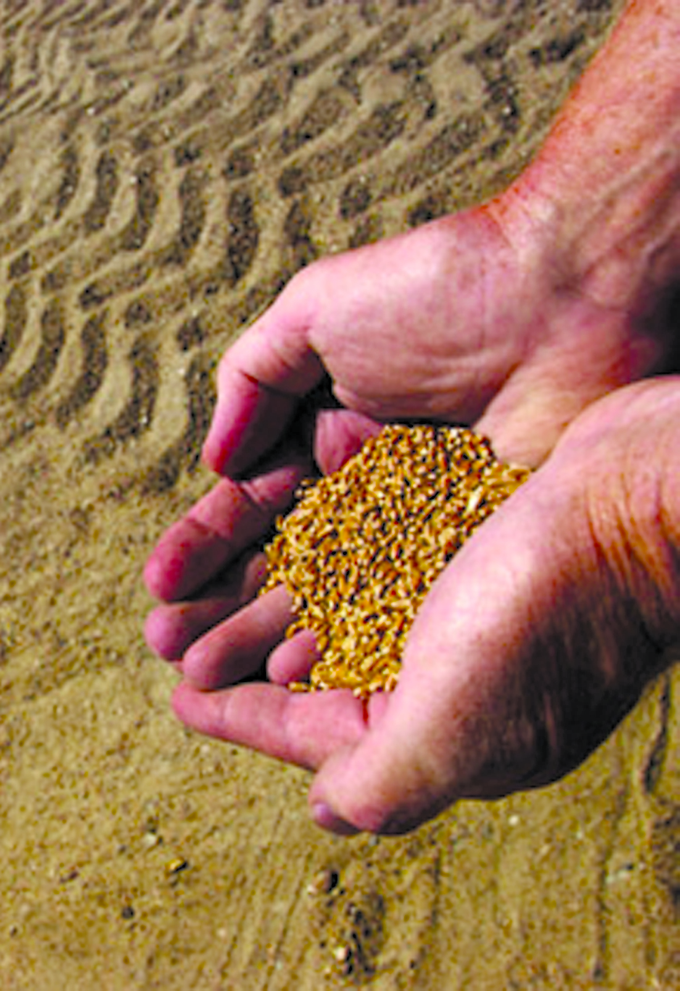
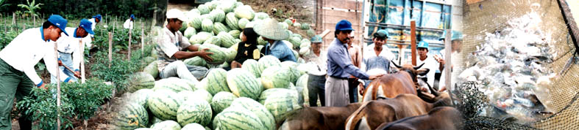
Thank You, hope you get the ideas..!!
“ The great aims of education is action not knowledge..!!”
Herbert Spencer
Break The Limit, From Good To Great

